Slide 1
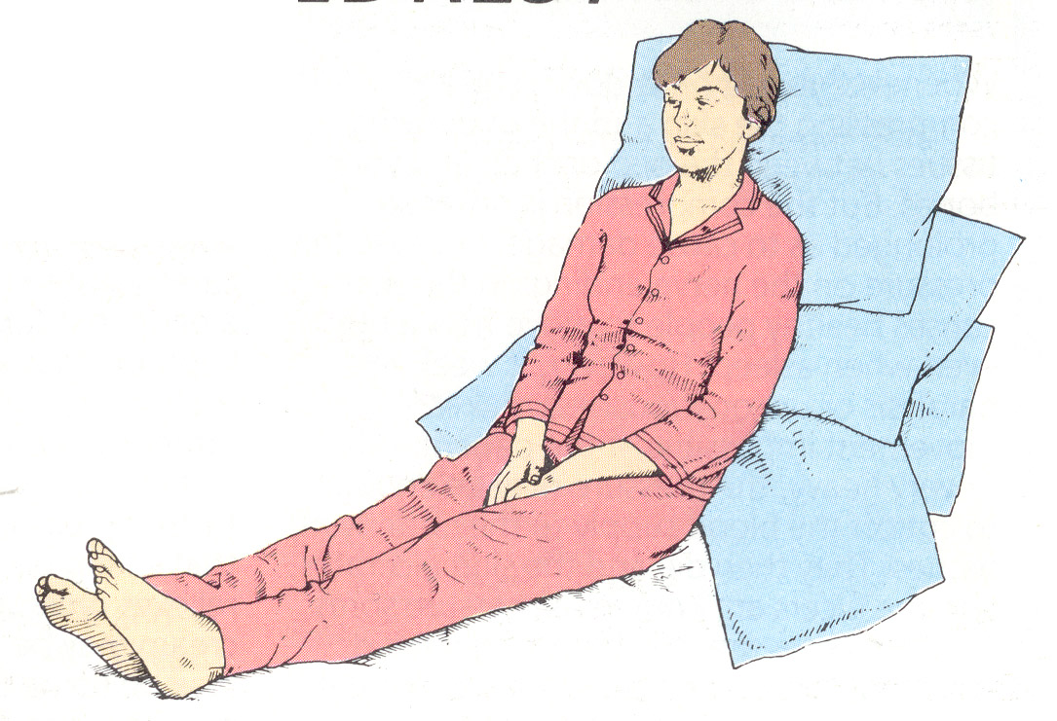
Размещение пациента в положении Фаулера

Slide 2
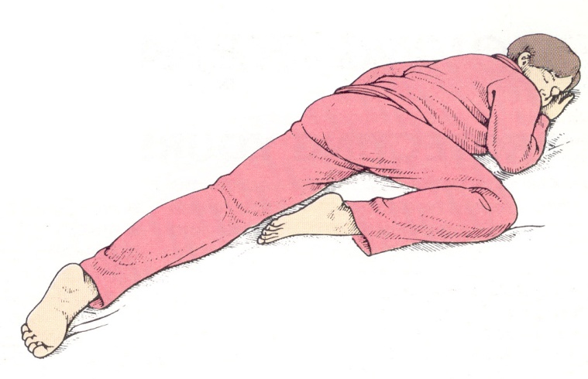
Размещение пациента в положении Симса
(положение, промежуточное между положением на животе и на боку);

